Slide 1

2.2 对数函数
2.2.1 对数与对数运算
第1课时 对 数

Slide 2

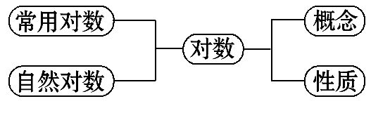
【阅读教材】
根据下面的知识结构图阅读教材,并识记对数的概念与性质,初步了解常用对数与自然对数

Slide 3
【知识链接】
1.指数式a^{x}=N中,a,x,N的名称分别是:底数、指数、幂
2.指数幂的运算性质
(1)a^{m}·a^{n}=a^{m+n}(a>0且a≠1)
(2)(a^{m})^{s}=a^{m·s}
(3)(ab)^{r}=a^{r}b^{r}

Slide 4


主题一:对数的概念及其与指数式的互化
【自主认知】
某种细胞分裂时,由1个分裂成2个,2个分裂成4个……以此类推.回答下列问题:
(1)1个这样的细胞分裂2次得到多少个细胞?分裂x次得到多少个细胞?
提示:分裂2次得到4个细胞,分裂x次得到2^{x}个细胞.

Slide 5
(2)分裂多少次可得到8个,16个呢?如何求解?
提示:设分裂x次可得到8个,即2^{x}=8=2³,故x=3,所以分裂3次可得到8个,同理分裂4次可得到16个.
(3)像上面的问题(2)中,已知底数和幂的值求指数,就是对数运算,那么你能给对数下一个定义吗?
提示:通过问题可以发现,如果a^{x}=N(a>0,且a≠1),那么数x叫做以a为底N的对数.

Slide 6
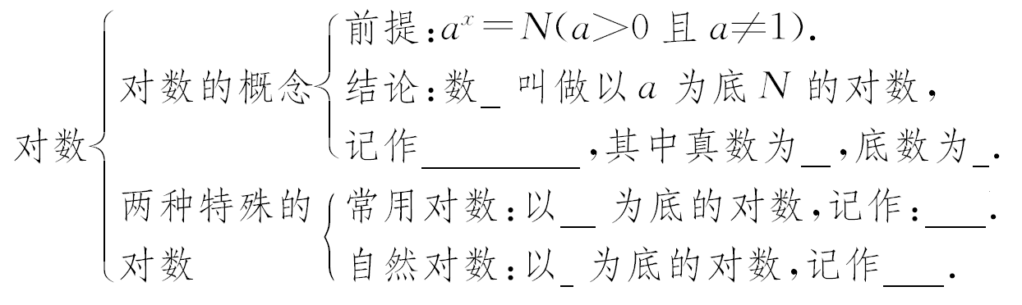
➡根据以上探究过程,试着写出对数的有关概念:
x
x=logaN
N
a
10
lgN
e
lnN

Slide 7

【合作探究】
1.根据对数的定义,如何将 =1.01^{x},4²=16写成对数形式?
提示:x=log_{1.01} ,2=log₄16.
2.在对数式x=log_{a}N中,底数a和真数N的取值范围各是什么?
提示:a>0且a≠1,N>0.
3.任何一个指数式都可以化成对数式吗?
提示:不是,如(-3)²=9,不能写成log₍₋₃₎9=2.

Slide 8
【拓展延伸】对数的概念中规定“a>0且a≠1”的原因
(1)若a<0,则当N为某些值时,x的值不存在.如x=log₋₂8不存在.
(2)若a=0,
①当N≠0时,x的值不存在.如log₀3(可理解为0的多少次幂是3)不存在.
②当N=0时,x可以是任意实数,不唯一.

Slide 9
(3)若a=1,
①当N≠1时,x的值不存在,如log₁3不存在.
②当N=1时,x可以为任意数,不唯一.
因此规定a>0,且a≠1.

Slide 10
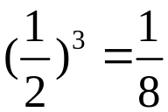
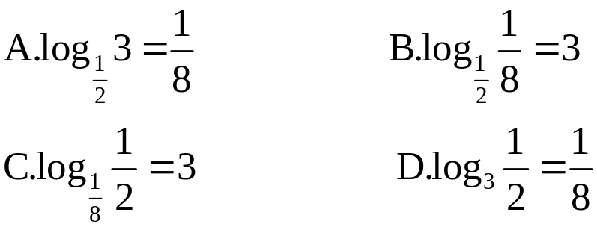
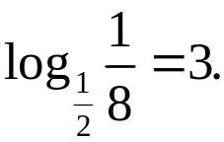
【过关小练】
1.将 化为对数式正确的是 ( )
【解析】选B.由对数的定义知,若 ,则

Slide 11
2.计算log₂16= .
【解析】设log₂16=x,则2^{x}=16=2⁴,所以x=4.
答案:4

Slide 12
主题二:对数的性质及对数恒等式
【自主认知】
1.是不是所有的实数都有对数?为什么?
提示:零和负数没有对数,因为a^{x}=N(a>0且a≠1)中无论x取什么值,N总大于0,故零和负数无对数.
2.根据对数的定义以及对数与指数的关系,你能求出log_{a}1及log_{a}a的值吗?
提示:设log_{a}1=x,则a^{x}=1=a⁰,故x=0,即log_{a}1=0,同理log_{a}a=1.

Slide 13

3.根据对数的定义,你能推出对数恒等式 吗?
提示:因为a^{x}=N,x=log_{a}N,所以 .

Slide 14

➡根据以上探究过程,试着写出对数的性质及对数恒等式:
1.对数的性质
性质1:___和_____没有对数.
性质2:1的对数是__,即log_{a}1=__(a>0,且a≠1).
性质3:底数的对数是__,即log_{a}a=__(a>0,且a≠1).
2.对数恒等式: =__(a>0且a≠1,N>0).
零
负数
0
0
1
1
N

Slide 15
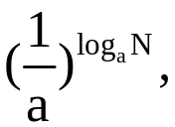
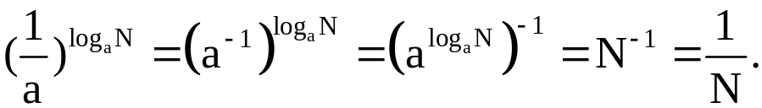
【合作探究】
1.有些同学将(-2)³=-8写成log₍₋₂₎(-8)=3,你认为这样写合适吗?
提示:不合适.因为负数无对数,故log₍₋₂₎(-8)=3是错误的.
2.根据对数恒等式,试化简式子 结果如何?
提示:

Slide 16

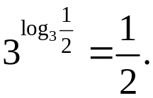

【过关小练】
1.log₂1+log₂2= ( )
A.3 B.2 C.1 D.0
【解析】选C.由对数的性质知log₂1=0,log₂2=1,故原式=1.
2.计算 = .
【解析】由对数恒等式知
答案:

Slide 17
【归纳总结】
1.指数式、对数式中各个字母的名称变化如下表:
式子 |  | 名称
 |  | a | x | N
指数式 | a^{x}=N | 底数 | 指数 | 幂
对数式 | x=log_{a}N | 底数 | 对数 | 真数

Slide 18
2.对对数恒等式的两点说明
(1)对数恒等式的证明依据:对数的定义.
(2)对于对数恒等式 要注意格式:①它们是同底的;②指数中含有对数式;③其值为对数的真数.

Slide 19
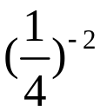
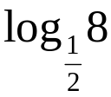
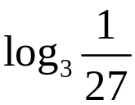
类型一:指数式与对数式的互化
【典例1】把下列各等式化为相应的对数式或者指数式.
(1)5³=125.(2) =16.
(3) =-3.(4) =-3.
【解题指南】利用指数式与对数式的等价关系a^{x}=N⇔x=log_{a}N进行互化.

Slide 20
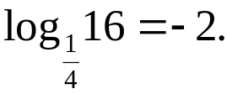
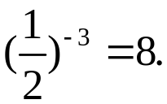

【解析】(1)因为5³=125,所以log₅125=3.
(2)因为 =16,所以
(3)因为 =-3,所以
(4)因为 =-3,所以3⁻³=

Slide 21
【规律总结】指数式与对数式互化时的技巧及应注意的问题
(1)技巧:若是指数式化为对数式,只要将幂作为真数,指数当成对数值,而底数不变即可;若是对数式化为指数式,则正好相反.
(2)注意问题:①利用对数式与指数式间的互化公式互化时,要注意字母的位置改变;
②对数式的书写要规范:底数a要写在符号“log”的右下角,真数正常表示.

Slide 22
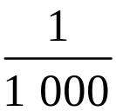
【巩固训练】将下列各等式化为相应的对数式或者指数式.
(1)10⁻³= .(2)ln2=x.
【解析】(1)10⁻³= ⇔lg =-3.
(2)ln2=x⇔e^{x}=2.

Slide 23

【补偿训练】把下列各等式化为相应的指数式或者对数式.
(1)lg0.01=-2. (2)2⁻⁶= .
【解析】(1)lg0.01=-2⇔10⁻²=0.01.
(2)2⁻⁶= ⇔log₂ =-6.

Slide 24

类型二:对数的计算
【典例2】计算下列各式中x的值.
(1)log₃81=x.(2)log₈x=2.(3)log_{x}2=8.
【解题指南】将所给的对数式化为指数式,然后借助指数的运算性质求解.
【解析】(1)因为log₃81=x,所以3^{x}=81=3⁴,故x=4.
(2)因为log₈x=2,所以8²=x,即x=64.
(3)因为log_{x}2=8,所以x⁸=2(x>0且x≠1),即x= .

Slide 25
【规律总结】求对数值的三个步骤
(1)设:设出所求对数值.
(2)化:把对数式转化为指数式.
(3)解:解有关方程,求得结果.

Slide 26


【巩固训练】求下列各式中x的值.
(1) =x. (2)-lne²=x.
【解析】(1)因为 =x,所以 所以x=4.
(2)因为-lne²=x,所以lne²=-x,即e^{-x}=e²,所以-x=2,即x=-2.

Slide 27


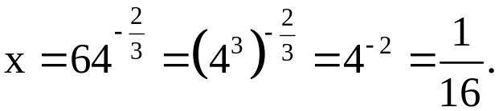


【补偿训练】求下列各式中x的值.
(1)log₆₄x=- .(2) =x.
【解析】(1)因为log₆₄x=- ,
所以
(2)因为 =x,所以
即 =81=3⁴,所以x=16.

Slide 28

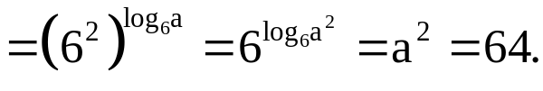
类型三:对数的性质及对数恒等式的应用
【典例3】(2015·广州高一检测)已知log₅(log₃(log₂a))=0,计算
的值.
【解题指南】利用已知条件及对数的性质,先求出a的值,然后借助对
数恒等式即可求出原式的值.
【解析】因为log₅(log₃(log₂a))=0,所以log₃(log₂a)=1,即log₂a=3.
所以a=2³=8.所以原式

Slide 29

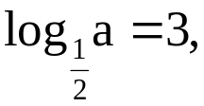

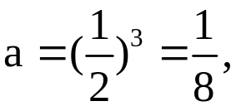

【延伸探究】
1.(改变问法)本例条件不变，试求 的值.
【解析】由条件知a=8,原式=
2.(变换条件)已知 试求 的值.
【解析】因为 所以
所以原式=a= .

Slide 30

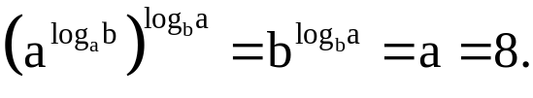
3.(改变问法)本例条件不变，试求 的值.
【解析】由例可知a=8,所以原式=

Slide 31
【规律总结】
1.利用对数性质求解的两类问题的解题方法
(1)求多重对数式的值解题方法是由内到外,如求log_{a}(log_{b}c)的值,先求log_{b}c的值,再求log_{a}(log_{b}c)的值.
(2)已知多重对数式的值,求变量值,应从外到内求,逐步脱去“log”后再求解.

Slide 32
2.性质 与log_{a}a^{b}=b的作用
(1) 的作用在于能把任意一个正实数转化为以a为底的指数形
式.
(2)性质log_{a}a^{b}=b的作用在于把任意一个实数转化为以a为底的对数形
式.

Slide 33
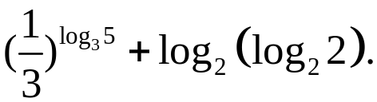
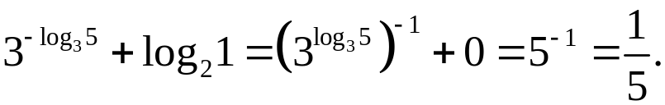
【补偿训练】计算
【解析】原式=

Slide 34


Slide 35


